Slide 1
Dynamic displays met SmartLEDs
Barbara Ameloot en Wouter Jochems

Slide 2
Overzicht
Inleiding
Probleemstelling
Werkwijze
Resultaten
Conclusie

Slide 3
Probleemstelling
Bieden led displays opgebouwd uit smart LEDs een meerwaarde ten opzichte van gewone led displays?
Hoe kan ons systeem blijven werken als het omgevingslicht verandert?

Slide 4
Werkwijze
LEDs communiceren met elkaar
Invalshoek voorkomt signaal overdracht
Diffuser verzwakt lichtsignaal
LEDs reageren op lichtpen
Programma reageert op lichtbron => verandering output
Meerdere programma’s op smart LED => verandering na bepaald signaal

Slide 5
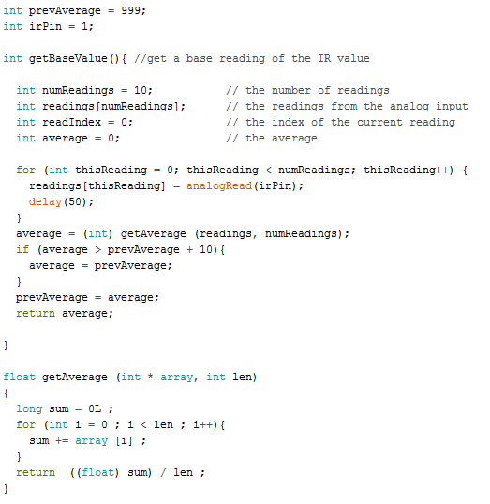
Threshold
Gemiddelde van 10 metingen
Waarde >> vorige threshold => lichtpen geeft nog signaal => vorige threshold behouden

Slide 6
Conclusie

